Slide 1
Dominik Tatarka
SZŠ Didacticus, Palackého 14, Košice
e-Twinning projekt

Slide 2
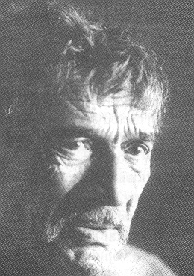
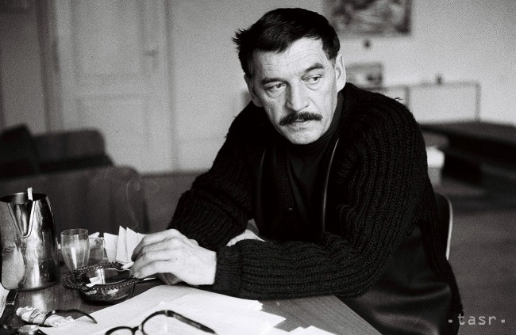

Slide 3
Slovenský prozaik, esejista a publicista
narodil sa v Plevníku v mnohopočetnej rodine
vyštudoval slovenský a francúzsky jazyk na Karlovej univerzite v Prahe
pôsobil na francúzskej univerzite Sorbonne
pôsobil ako stredoškolský učiteľ, redaktor, štátny úradník, scenárista

Slide 4
Autor a politika
Po II. svetovej vojne nadšene obdivoval socialistický režim a zastával rozličné stranícke funkcie, ale po vpáde sovietskych vojsk na územie ČSR sa radikálne odklonil od režimu a tvrdo ho vo svojich dielach kritizoval. Preto bol sledovaný Štb a jeho diela mohli vychádzať len v samizdatových vydaniach.

Slide 5
Tvorba
V úzkosti hľadania (novely z 30. - 40. rokoch)
Panna Zázračnica (1945)
Farská republika (1948) - kritika totalitného režimu počas Slovenského štátu
Prútené kreslá
Rozhovory bez konca, Kohútik v agónii, Démon súhlasu
reportáže Človek na cestách - z Francúzska, Anglicka, Švajčiarska

Slide 6
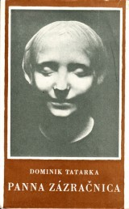
Diela

